Slide 1
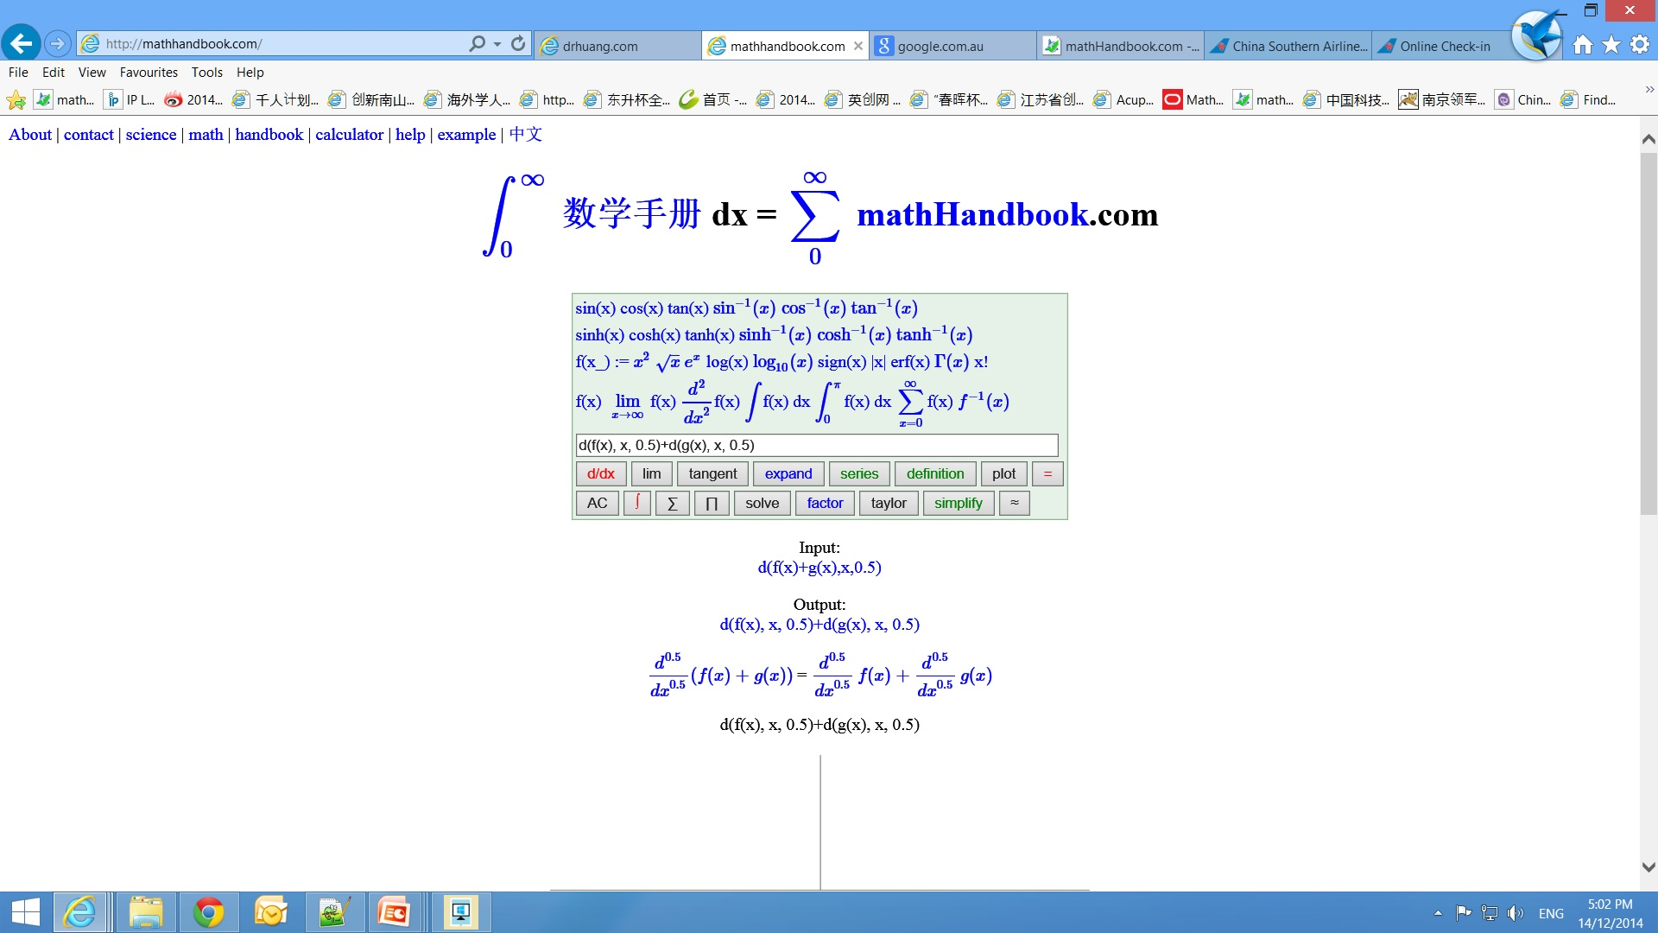
4. 性质: 加和性

